Slide 1
Inteligencia Artificial
Introducción

Slide 2
Conceptos

Slide 3
Inteligencia Artificial
Es la parte de la ciencia de la computación dedicada al diseño de sistemas inteligentes, esto es, a sistemas que exhiben las características que asociamos con la inteligencia del comportamiento humano (entendimiento del lenguaje, aprendizaje, razonamiento, resolución de problemas, etc)
Feigenbaum y Barr

Slide 4
Inteligencia Artificial
Minsky: la IA es la ciencia de hacer máquinas que realizan cosas que hechas por el hombre requieren el uso de inteligencia
Winston: el objetivo de IA es conseguir hacer ordenadores más útiles para comprender los principios que hacen posible la inteligencia
Nilsson: el campo de la IA tiene su principal contenido en aquellos procesos que reúnen percepción y conocimiento
Buchanan y Feigenbaum: la investigación sobre IA es la parte de la ciencia de la computación que investiga procesos simbólicos, razonamientos no algorítmicos y representaciones simbólicas de conocimientos usados en máquinas inteligentes

Slide 5
Inteligencia Artificial
Sistemas que piensan como humanos | Sistemas que piensan racionalmente
Sistemas que actúan como humanos | Sistemas que actúan racionalmente

Slide 6
Turing Test
  Propuesto por Alan Turing (1912-1954) en 1950
    A (interrogador) se comunica con B o C (uno es humano y otro es máquina).
    A debe descubrir mediante preguntas (teletipo) cuál es humano y cuál es máquina
interfaz
B
A
C

Slide 7
Turing Test
Capacidades
  Procesamiento de lenguaje natural
  Representación del conocimiento
  Razonamiento automático
  Aprendizaje automático
  Visión
  Robótica

Slide 8
Los fundamentos de la inteligencia artificial
Filosofía Lógica, métodos de razonamiento.
Mente como sistema físico.
Fundamentos de aprendizaje, lenguaje, racionalidad.
Matemáticas Representación formal y pruebas.
Algoritmos, computación, (in)decisión, (in)flexibilidad.
Probabilidad.
Psicología Adaptación.
Fenómenos de percepción y control motor.
Técnicas experimentales (psicofísica, etc.).
Economía Teoría formal de las decisiones racionales.
Lingüística Representación del conocimiento.
Gramática.
Neurociencia Sustrato físico plástico para la actividad mental.
Teoría de control Sistemas homeostáticos, estabilidad.
Diseños de agente óptimo simples.

Slide 9
Historia de la IA
1943 McCulloch y Pitts: modelo del circuito Booleano del cerebro.
1950 “Computing Machinery and Intelligence” de Turing.
1952-69 Entusiasmo inicial, grandes esperanzas.
1950 Primeros programas de la IA, incluidos el programa para el juego de las
damas de Samuel, el Teórico Lógico de Newell y Simon y el demostrador de teoremas de geometría de Gelernter.
1956 Dartmouth: adopción de la inteligencia artificial.
1965 Algoritmo completo para la demostración de teoremas para la lógica de
primer orden de Robinson.
1966-74 La AI descubre la complejidad computacional. La investigación de las redes neuronales casi a punto de desaparecer.

Slide 10
Historia de la IA
1969-79 Primeros avances de los sistemas basados en el conocimiento.
1980-88 Florece la industria de los sistemas expertos.
1988-93 Quiebra de la industria de los sistemas expertos: “el invierno de la IA”.
1985-95 Regreso de las redes neuronales.
1988- Resurgimiento de la probabilidad; aumento general del enfoque técnico.
1995- Agentes por todas partes.
1997. Deep Blue vs. Garri Kaspárov
2005. Un ordenador al volante
2011. Watson gana Jeopardi!
2014. Un ordenador supera con éxito el Test de Turing
2016. Microsoft lanza Tay y AlphaGo vence al Go
2017. Libratus vence al póker

Slide 11
Aplicaciones en IA
Tratamiento de lenguaje natural
  El hombre se comunica por medio del lenguaje, a través de procesos complejos. La comunicación sirve para transmitir una porción de estructura mental de un cerebro a otro, bajo circunstancias en las que ambos poseen estructuras mentales extensas y semejantes que les proporcionan un contexto en común.
  Utiliza recursos de
    Tratamiento de contexto
    Conocimiento que comparten
  Se requiere:
    Conocimiento del contexto
    Procesos que realizan inferencias

Slide 12
Aplicaciones en IA
Recuperación inteligente de datos
  Problemas:
    Entender preguntas en lenguaje natural
    Deducir respuestas a partir de los hechos almacenados
    La comprensión de la pregunta y la deducción de la respuesta requiere conocimientos no representados en la base de datos
  Necesita conocimiento y cómo representarlo

Slide 13
Aplicaciones en IA
Sistemas expertos
  Los métodos de IA se usan en el desarrollo de sistemas de consulta
  Expresan conclusiones sobre un área específica
  Problema:
    Representar y usar conocimiento de expertos
Demostración de teoremas
  Demostrar o refutar un teorema presentado como conjetura es una tarea inteligente
  Un matemático sabe qué lemas u otros teoremas ya demostrados serán útiles de aplicar para demostrar un teorema

Slide 14
Aplicaciones en IA
Robótica
  Controlar las acciones físicas que requieren habilidades inteligentes
  Técnicas para modelizar estados del mundo
  Generación y control de planes de alto y bajo nivel
Problemas combinatorios
  Resolver problemas que crecen exponencialmente con el tamaño del problema

Slide 15
Diferencias con los métodos convencionales
Convencional
  Instrucciones
  Situaciones-camino solución
  Lenguajes potentes
IA
  Procesamiento simbólico: manipula sobre relaciones simbólicas
  No algorítmico
  No determinístico

Slide 16
Agentes inteligentes
Todo aquello que puede considerarse que percibe mediante sensores y que responde por medio de actuadores

Slide 17
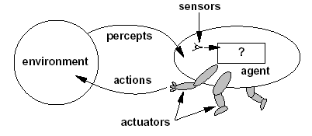
Agentes y su entorno
Sensores
Percepciones
Medio ambiente
Acciones
Agente
Actuadores
Los agentes son los humanos, los robots, los softbots, los termostatos, etc.
La función del agente proyecta una percepción en una acción:
f : P* → A
El programa del agente se ejecuta sobre la arquitectura física para producir f.

Slide 18
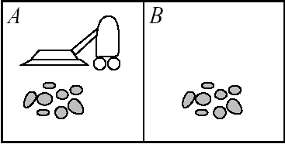
El mundo de la aspiradora
Percepciones: localización y contenidos, por ejemplo, [A, Sucio].
Acciones: Izquierda, Derecha, Aspirar, NoOp.

Slide 19
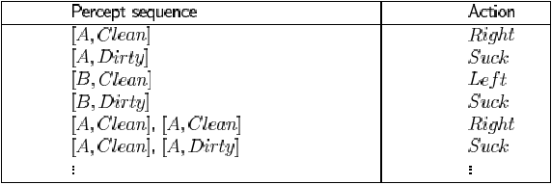
El agente de la aspiradora
Secuencia de percepciones
Acción
[A, Limpio]
[A, Sucio]
[B, Limpio]
[B, Sucio]
[A, Limpio], [A, Limpio]
[A, Limpio], [A, Sucio]
Derecha Aspirar Izquierda Aspirar Derecha Aspirar

Slide 20
Racionalidad
Una única medida de rendimiento evalúa la secuencia del entorno:
  ¿Un punto por cada recuadro eliminado en un tiempo T?
  ¿Un punto por cada recuadro limpio por período, menos un punto por movimiento?
  ¿Con penalización para > k recuadros sucios?
Un agente racional emprende aquella acción que maximice el valor esperado de la medida de rendimiento, basándose en las evidencias aportadas por la secuencia de percepciones.
Racional ≠ omnisciente.
Racional ≠ clarividente.
Racional ≠ exitoso.
Racional ⇒ exploración, aprendizaje, autonomía.

Slide 21
REAS
(Rendimiento, Entorno, Actuadores, Sensores)
Para diseñar un agente racional, debemos especificar el entorno de trabajo.
Por ejemplo, considere, el entorno de diseñar un taxi automático:
¿Cuál es la medida de rendimiento? Seguridad, destino, beneficios, legal, viaje confortable ...
¿Cuál es el entorno? Carreteras, tráfico, peatones, el tiempo ...
¿Cuáles son los actuadores? Dirección, acelerador, freno, bocina, visualizador ...
¿Cuáles son los sensores? Cámara, visualizador de la aceleración, indicador de la gasolina, sensores del motor, teclado, GPS ...

Slide 22
Ambientes. Propiedades
Totalmente observable (vs parcialmente observable) : los sensores acceden al estado completo del medio en cada momento
Determinista (vs estocástico): el siguiente estado del ambiente se determina mediante el estado actual y las acciones del agente
Episódico (vs secuencial): la experiencia del agente se divide en episodios. Cada episodio consta de la percepción del agente y una única acción posterior. Cada episodio no depende de las acciones de episodios anteriores.

Slide 23
Ambientes. Propiedades
Estático (vs dinámico): entorno no cambia mientras el agente delibera
Discreto (vs continuo): existe una cantidad limitada de percepciones y acciones distintas
Agente individual (vs multiagente): solo un agente interactuando en el entorno

Slide 24
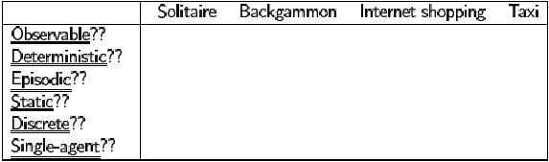
Tipos de entorno
crucigrama poker diagnostico medico Taxi
¿Observable? ¿Determinista? ¿Episódico? ¿Estático? ¿Discreto? ¿Agente individual?
Sí no No No
Sí estrategico No No
No No No No
Sí Sí No No
Sí Sí No No
Sí No Sí No
El tipo de entorno determina el tipo de agente.
El mundo real es (por supuesto) parcialmente observable, estocástico, secuencial, dinámico, continuo y multiagente.

Slide 25
Agentes. Estructura. Tipos.
Agente= arquitectura + programa
programa de agente: implementa la función del agente que proyecta las percepciones en acciones
arquitectura: dispositivo de cómputo
Cuatro tipos básicos de agentes en orden de generalidad:
  Agentes reactivos simples.
  Agentes reactivos basados en modelos.
  Agentes basados en objetivos.
  Agentes basados en utilidad.
Todos ellos se pueden convertir en agentes que aprendan.

Slide 26
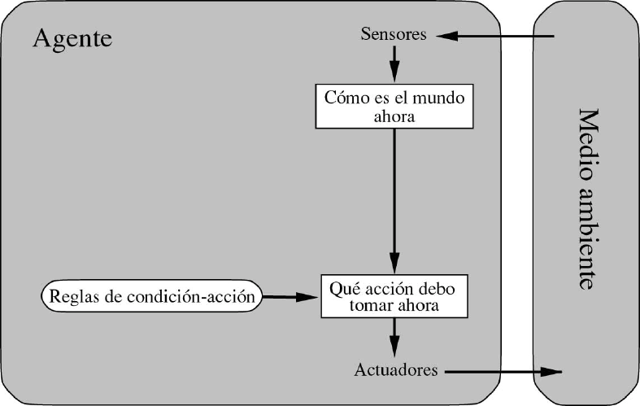
Agentes reactivos simples

Slide 27
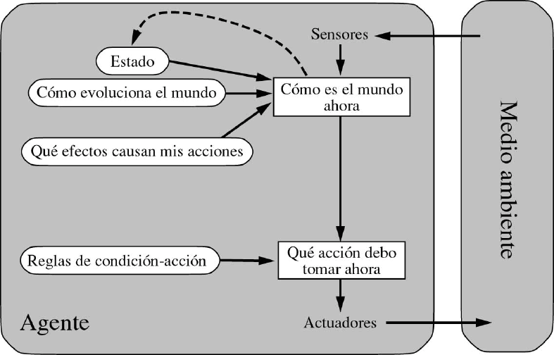
Agentes reactivos basados en modelos

Slide 28
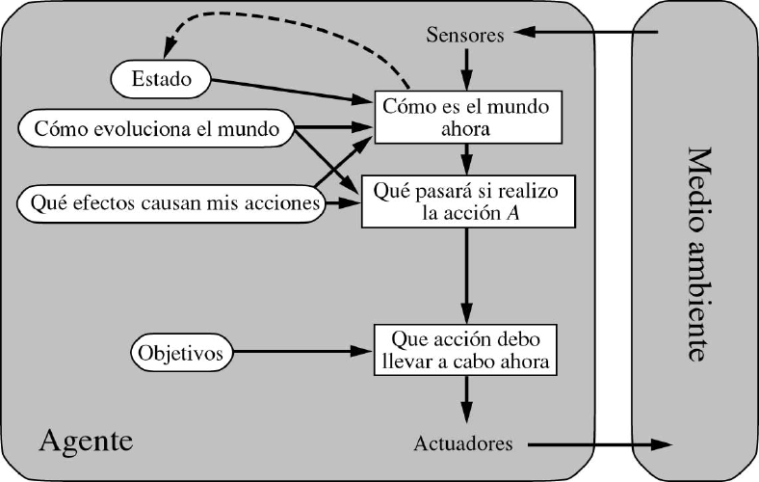
Agentes basados en objetivos

Slide 29
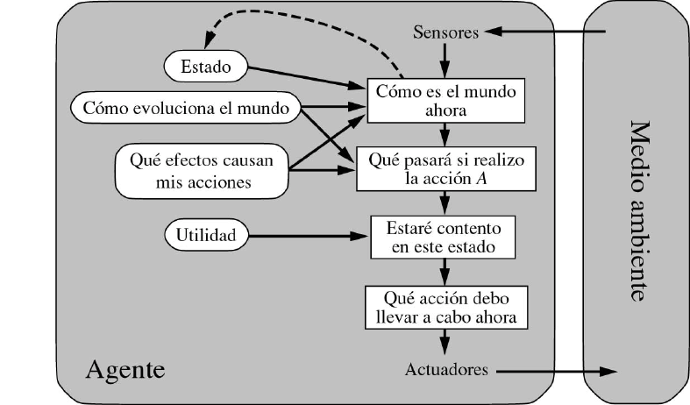
Agentes basados en utilidad

Slide 30
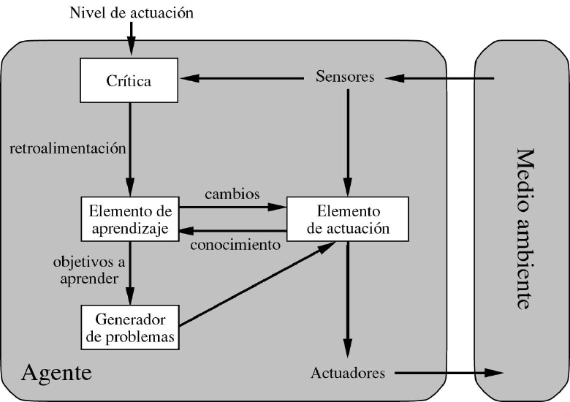
Agentes que aprenden

Slide 31
Bibliografía
Stuart Russell, Peter Norving, Artificial Intelligence; A Modern Approach, Third Edition, 2010.
Nils J. Nilsson. “Principios de Inteligencia Artificial”. Díaz de Santos, 1987
http://www.aaai.org

